Slide 2
Один в поле воин
Минин Даниил

Slide 3
Оглавление
Введение
Цель проекта
Структура приложения
Показ работоспособности
Заключение

Slide 4
Цель
Закрепить на практике знания, полученные за год обучения, и продемонстрировать их.

Slide 5
Структура приложения
В приложении имеется 3 класса:
MainActivity
Sprite
GameView
Несколько дополнительных XML разметок
2 файла с изображениями игрока и противника

Slide 6
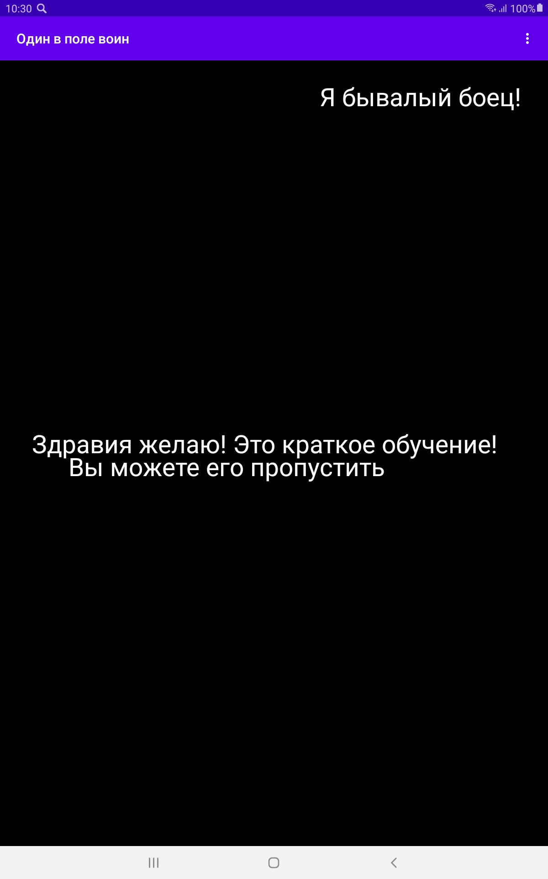
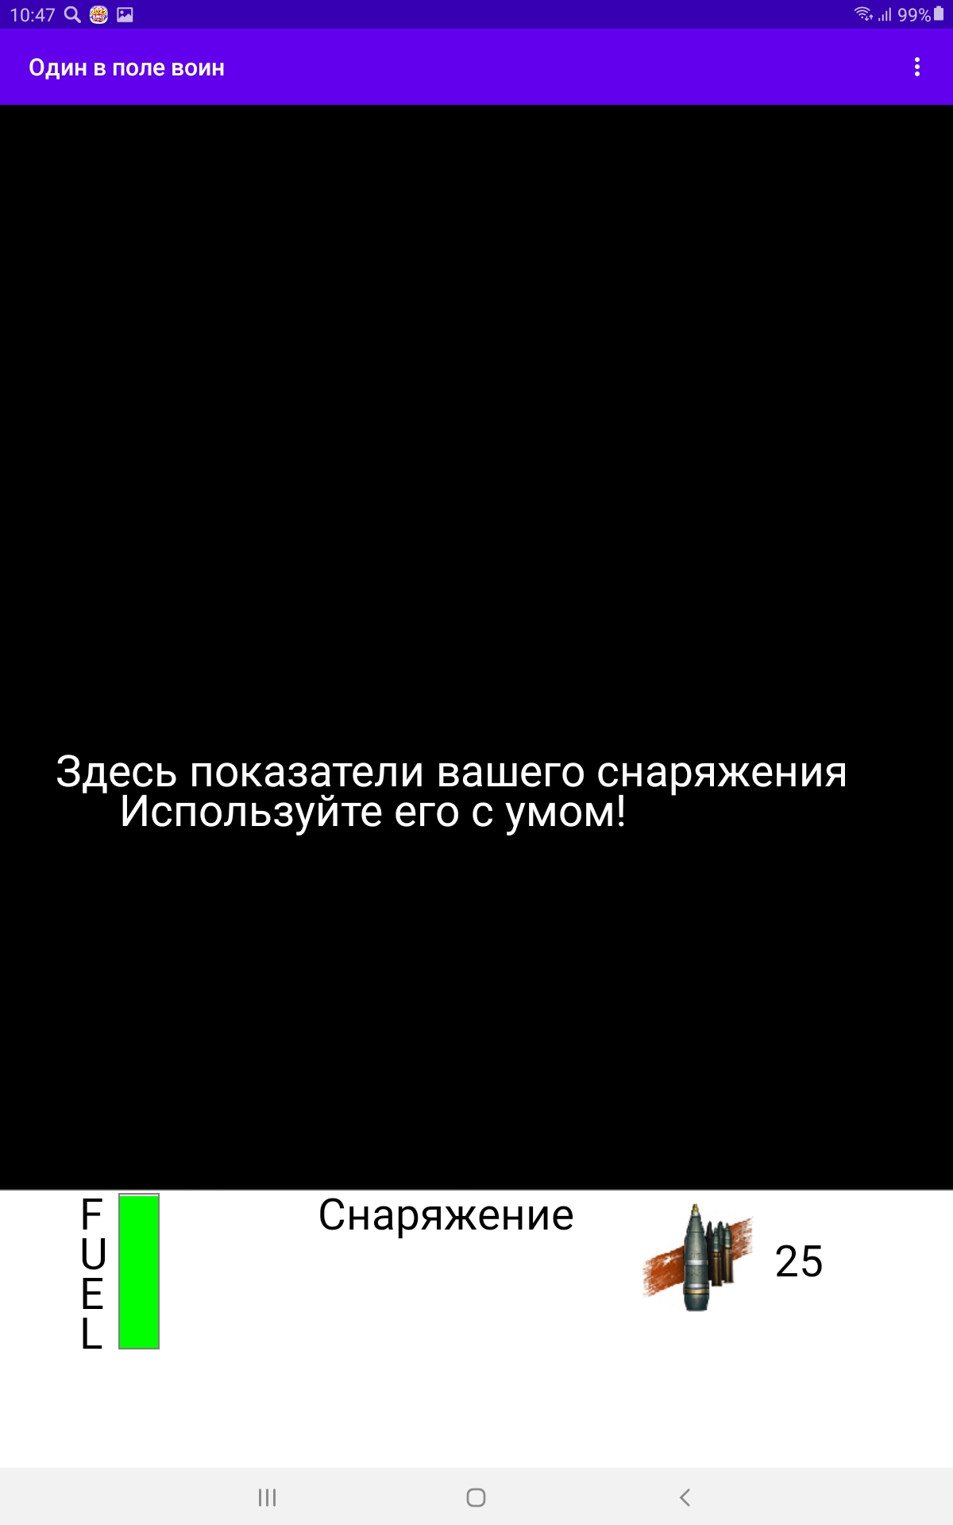
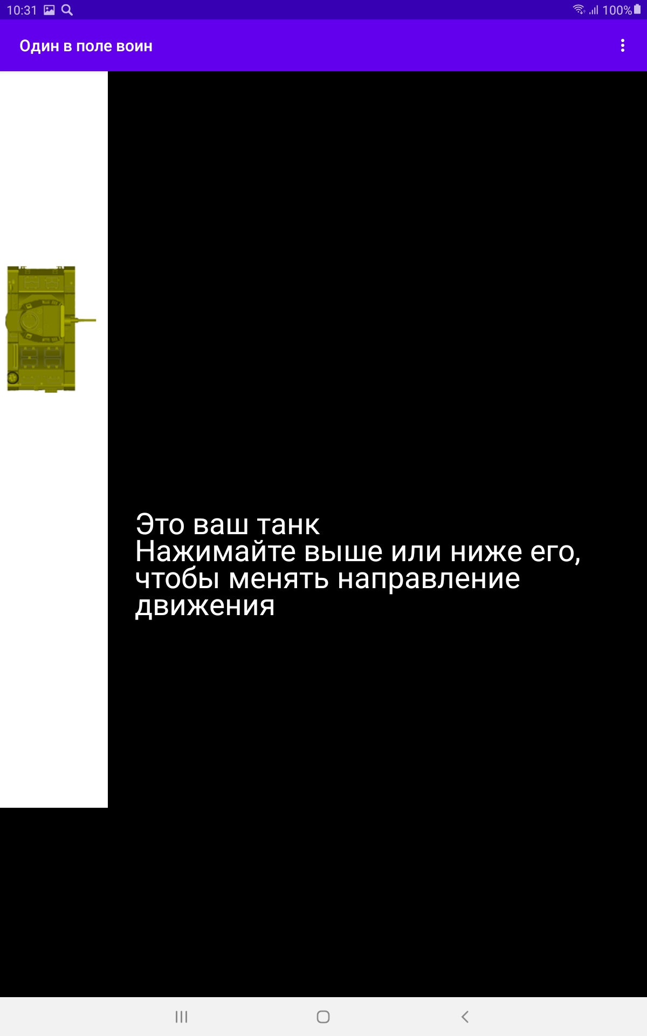
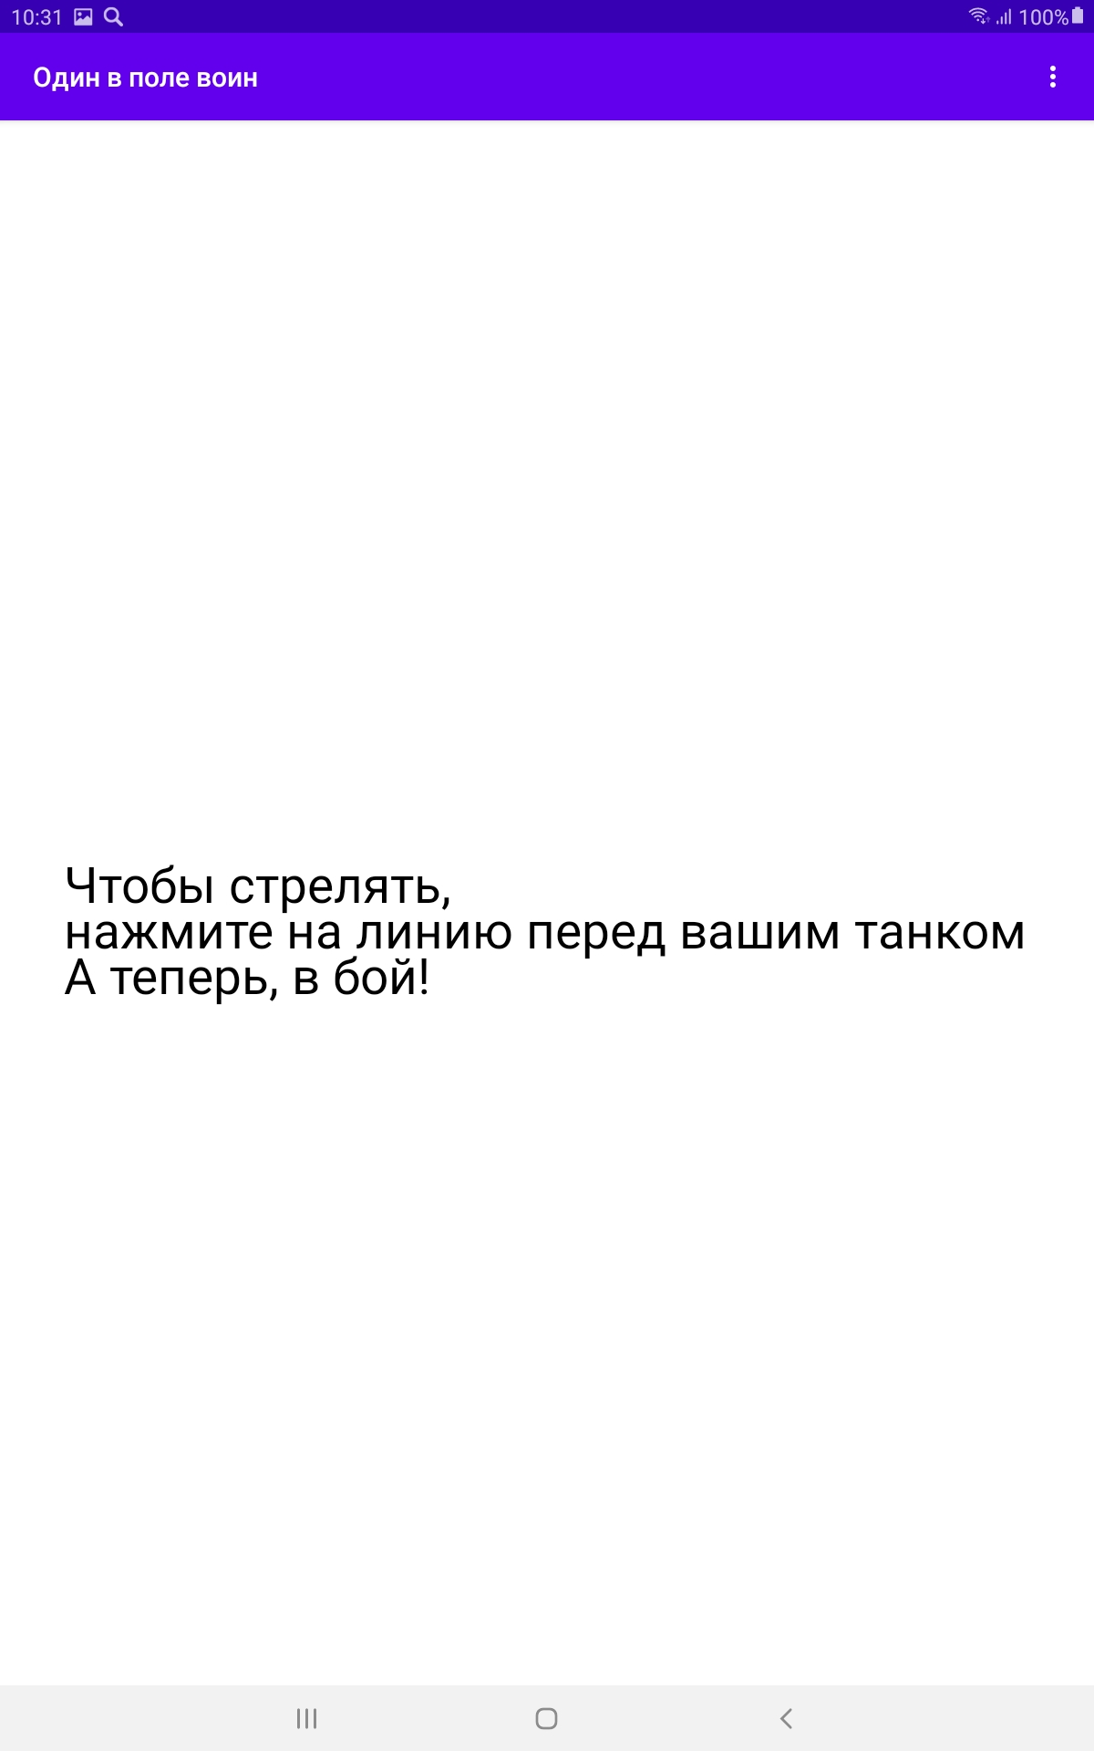
1 часть приложения - обучение
Его можно как прочитать, так и пропустить

Slide 7
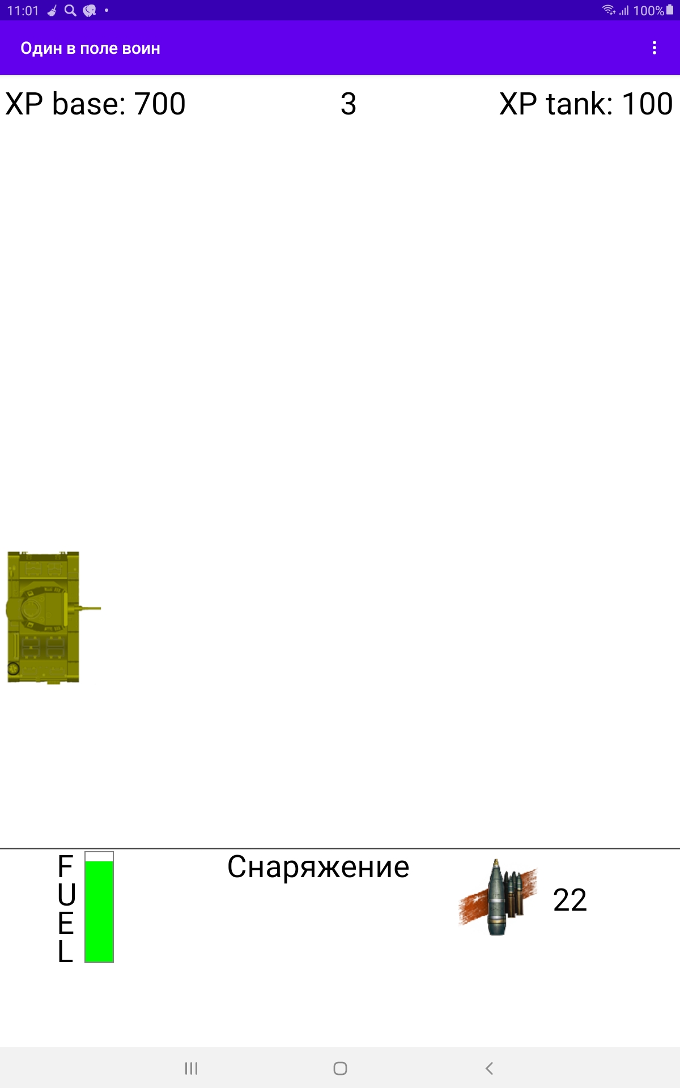
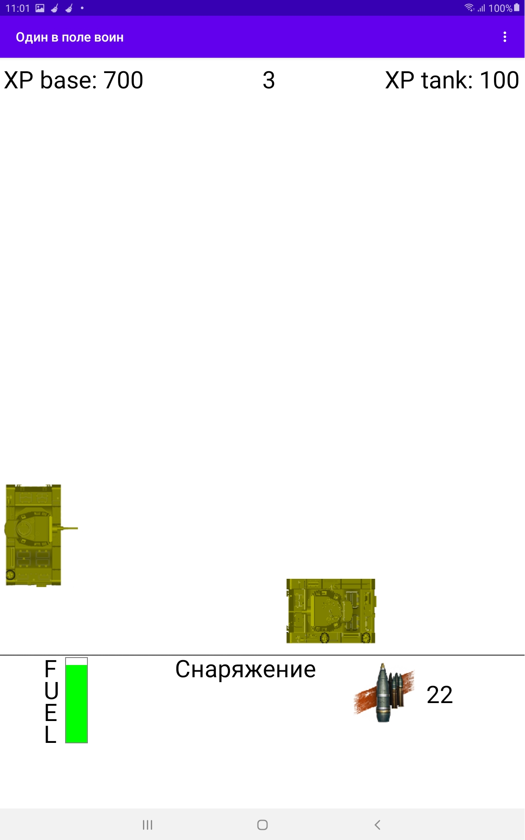
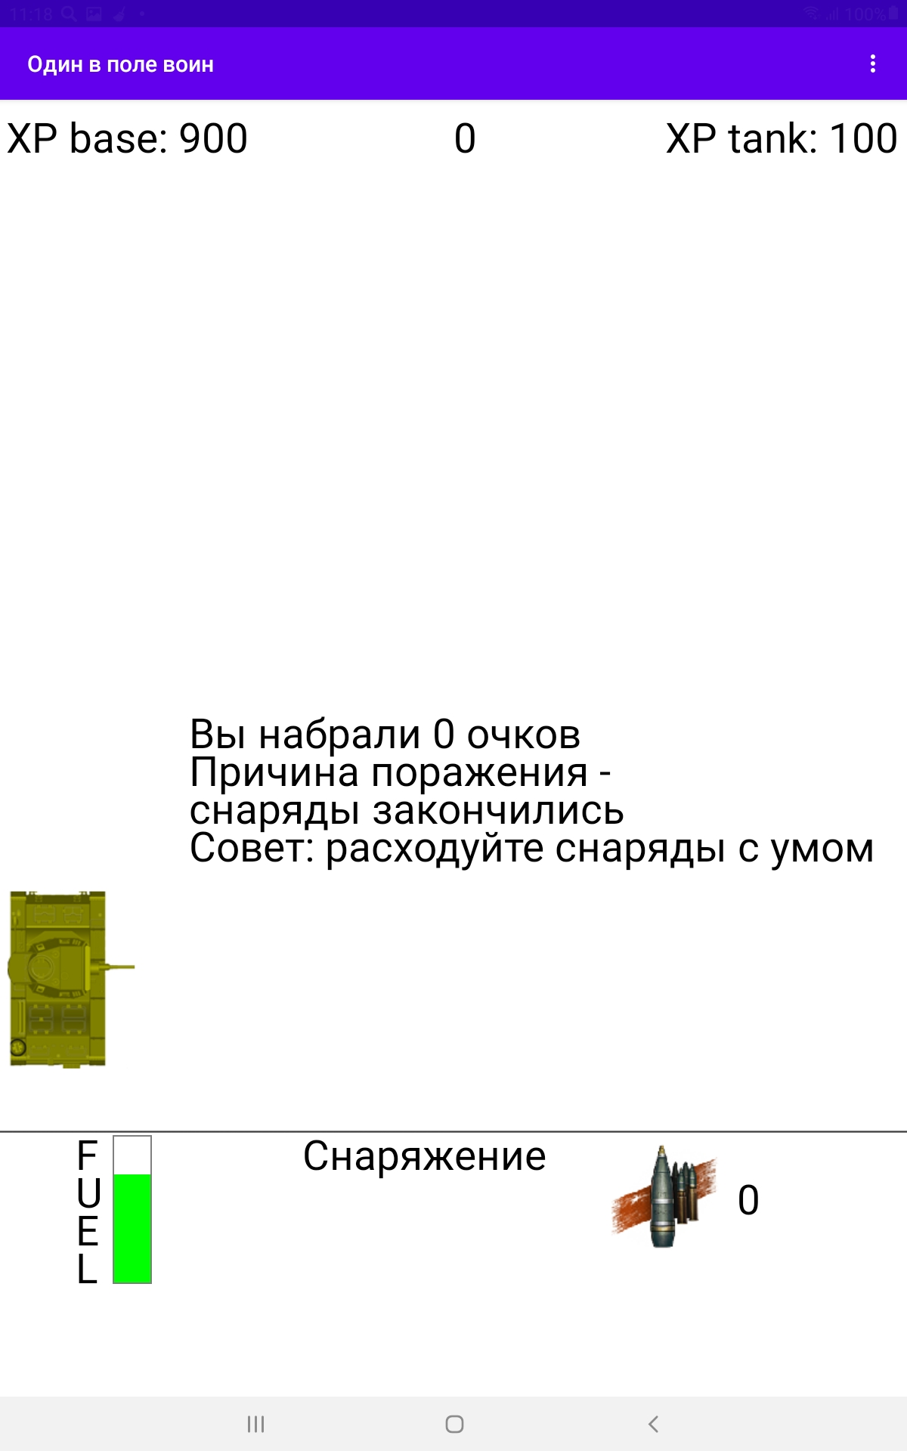
2 часть приложения – сама игра

Slide 8
Показ работоспособности
Смотрим видео))

Slide 9
Заключение
В приложении имеется раздел «настройки». На данный момент он не работает. В будущем, я планирую его использовать для переключения между режимами игры. Например, появится режим «Компания», который подразумевает под собой прохождение уровней и прокачку танков. Да, да, именно танков, так как игра позволяет добавление различных наций, типов техники и прочего.

Slide 10

Спасибо за внимание!

